Slide 1
KOŠARKA

Slide 2
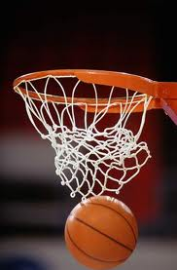
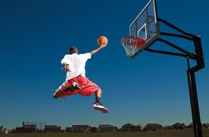
UVOD
Košarka je moštveni šport, pri katerem si dve nasproti stoječi moštvi s po petimi igralci prizadevata sami čim večkrat zadeti z metom žoge skozi obroč, oziroma koš ter s tem doseči točke, obenem pa ravno to preprečiti nasprotniku.

Slide 3
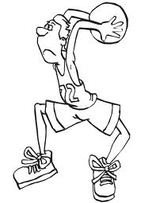
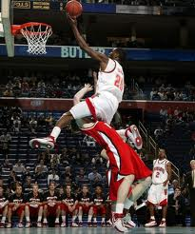
ZAČETKI
Košarka je med športi posebna v tem, da so jo izmislil in se ni razvila iz kakšne druge oblike športa. Leta 1891 si je kanadsko-ameriški zdravnik in športni pedagog J. Naismith iz Springfielda, Massachusetts, poskušal izmisliti igro, ki bi jo šolarji lahko igrali v telovadnici med zimami.

Slide 4
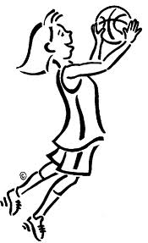
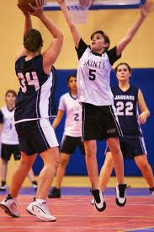
RAZVOJ
Še istega leta je po zaslugi Sende Berenson košarka bila predstavljena dekletom, kjer se je tudi hitro prijela.
Ravno sprejetje nove igre med gimnazijami po celih ZDA je zaslužno za bliskoviti razvoj in popularizacijo košarke.

Slide 5
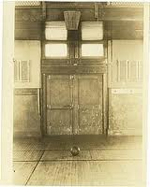
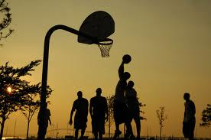
KO POSTANE MEDNARODNI ŠPORT
Tako kot v ZDA se je tudi po svetu razširila s študenti, ki so jo hitro prenesli v Kanado, Južno Ameriko in Evropo. Velik razmah pa je doživela med prvo svetovno vojno po zaslugi ameriških vojakov, ki so jo radi igrali povsod, kamor so prišli, in z njo okužili še domačine.

Slide 6
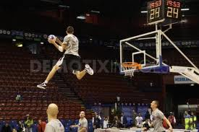
NBA
Danes najmočnejša profesionalna košarkarska liga na svetu je nastala 6. junija 1946 z ustanovitvijo »BAA« (Basketball Association of America). Dobra tri leta kasneje, 3. avgusta 1949, se z združitvijo BAA in rivalske »NBL« (National Basketball League) le-ta preimenuje v »NBA« (National Basketball Association).

Slide 7
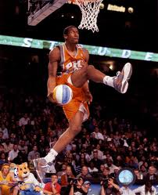
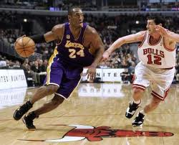
SMISEL IN PRAVILA
Obstaja 13 prvotnih pravil košarkarske igre, ki jih je postavil Naismith že na samem začetku, ko si je igro izmislil in so veljala vseskozi od začetka ter veljajo v veliki meri še dandanes za osnovna pravila v košarki. Objavljeno 21. decembra 1891 na oglasni tabli zraven vrat v telovadnico.

Slide 8
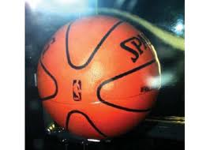
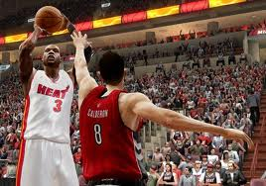
Točkovanje
Število točk se opravi z dodeljevanjem točk za vsak doseženi koš glede na mesto, kjer se je nahajal tisti, ki je zadel, in glede na vrsto meta samega.
1 točka se dodeli za vsak koš, izvajan iz prostih metov,
2 točki se dodelita za vsak koš, dosežen iz strelov znotraj območja, omejenega s črto za 3 točke,
3 točke se dodelijo za vsak koš, dosežen zunaj območja, ki ga meji črta za 3 točke, pri tem pa se strelec ne sme dotakniti niti same črte.

Slide 9
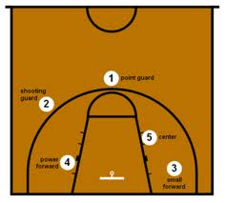
IGRALNA MESTA- POZICIJE
Vloge košarkarjev v moštvih so se razvile samodejno skozi čas in potrebe v košarkarski igri. To pomeni, da položajev igralcev ne določa noben pravilnik, ampak zgolj potreba oziroma taktična zamisel igranja.
Pozicije:
Organizator
Branilec
Krilo
Krilni center
Center

Slide 10
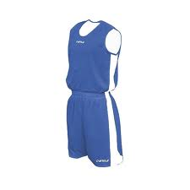
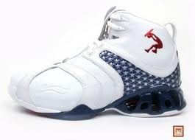
OPREMA
Osnovna, oziroma najnujnejša oprema za igranje košarke, sta teren, igrišče s košema in posebej za ta šport značilna žoga za košarko. Za igranje na višji, tekmovalni ravni, je zahtevana še dodatna, spremljevalna oprema.

Slide 11
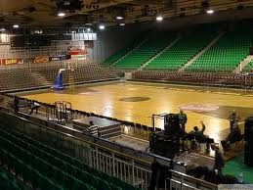
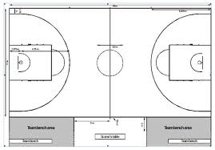
IGRIŠČE
V mednarodni košarki je v regularni rabi igrišče po standardih organizacije FIBA, ki meri v dolžino 28 metrov, v širino pa 15 m. V ZDA so igrišča za meter daljša (29 x 15 m), takšna kot so po predpisih v njihovi najvplivnejši ligi, v NBA. Za igralno podlago se večinoma uporablja leseni parket.

Slide 12
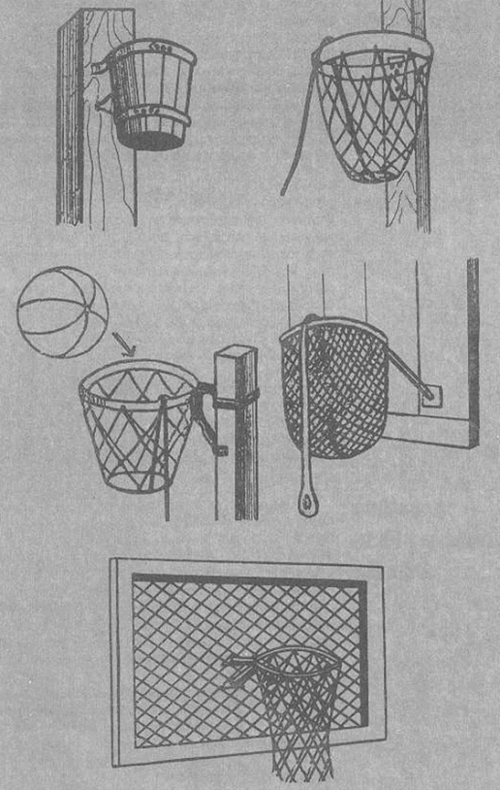
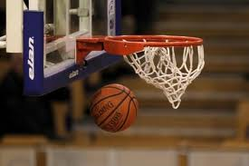
KOŠ
Glavni cilj igralcev je zadeti koš. Ta se skozi zgodovino, razen povsem na začetku, ne spreminja. Napredoval je od navadne košare za sadje do tega, da so mu odstranili dno. Potem ko so lahko dobili žogo skozenj, so kmalu ugotovili, da bi bilo bolje, če bi imel mehke stranice, da bi bilo varneje ob dotikih z njim.

Slide 13
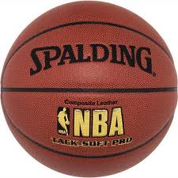
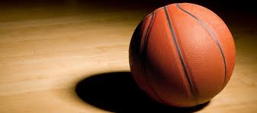
ŽOGA ZA IGRANJE
Za igranje košarke se uporablja za ta šport značilno žogo, ki je napihljiva, izdelana ali iz gume, ali sintetičnih kompozitov, ali tradicionalno iz usnja. Značilnosti košarkarske žoge sta še njena prepoznavna oranžno–rjava barva in njena groba površina, ki zagotavlja boljši oprijem za roko, ki jo drži.

Slide 14
KONEC
VIRI
Iskalnik google
Wikipedija
NBA glavna stran
KZS glavna stran

